Slide 1
Information inför val av kandidatarbete m.m
Utlandsstudier
Kandidatexamensarbetet (KEX)
Valfria kurser
Masterprogram
svl informationen startar 11:15

Slide 2
Valet i november (1-15/11)
TVÅ val till vårterminen 2022!
  Val av kandidatarbete
  -SCI-skolans blankett
  Anmälan öppen 1-15/11
  Val av valfria kurser till VT22 (15 hp)
  Anmälan öppen 1-15/11 ( via antagning.se)

Slide 3
Val av kandidatarbete
Egen blankett på SCI-skolan där man väljer institution
Anvisningar och länk skickas per mail i slutet av v.44.
(kommer även finnas på webben på följande länk.)
https://www.kth.se/social/program/ctfys/page/kandidatexamensarbetet/

Slide 4
Vem får välja och påbörja ett kandidatarbete?
För att påbörja kandidatexamensarbetet behöver man ha klarat av minst 105 hp av de obligatoriska kurserna.
SCI-skolan har fått dispens, enligt KTH-regler ska man ha 120hp.
105 hp ska vara inrapporterat i LADOK senast den 15/12 2021.
105 hp absolut krav: 104.5 hp är för lite.

Slide 5
… om inte då???
Om man har mindre än 105 hp då?
Individuell studieplan…
Egentligen ska man ha 135hp efter P1, har man under 105 hp finns det rätt många poäng att ta!
Ev. dispens för att få påbörja kandidatarbetet söks hos GA. (Har hittills aldrig beviljats.)
OBSERVERA! SCI-skolan ger från början 15 hp dispens!

Slide 6
På gränsen?
Leta igenom din studieplan efter labbar och inlämningsuppgifter som behöver bli klara.
-OCH GÖR DEM NU!
(Kontakta examinator så du vet att du kan lämna in/ redovisa…..)

Slide 7
Vad är det man väljer?
Du väljer institution / avdelning (skola) där du
tänker göra ditt kandidatarbete. (1-15/11)
…. Och vad händer sen?
Jag gör en första behörighetsgranskning.
Meddelar prel.siffror till institutionerna.
Jag skickar mail till er efter första behörighetsgranskningen
(i början av december) om hur det har gått.
Hör av er om ni ligger på gränsen och tentorna i P1 blir avgörande!!!

Slide 8
Krav på förkunskaper?
NEJ!
Det finns inga krav på att vissa kurser ska vara avklarade innan man påbörjar KEX:et, förutom poängkravet.
Vissa institutioner rekommenderar att man har läst vissa kurser innan, men kan inte ställa det som krav.
Vissa institutioner vill att man ska läsa någon kurs parallellt med KEX:et och det är ok.

Slide 9
Kandidatarbetet , 15 hp
Består dels av ett projektarbete
Och två obligatoriska moduler
  Etik (Maria Nordström, filosofi)
  Teknik och Hållbarhet (Nina Wormbs, teknikhistoria)
  Samt två föreläsningar, frivilliga men rekommenderas starkt
  Skriftlig och muntlig presentation
Löper på halvtid över hela vårterminen.
Schemalagt tre halvdagar per vecka (oftast), dessa pass kommer att användas till modulerna ovan och om institutionen vill kalla hela gruppen till seminarium, t.ex.
Arbetet görs i grupper om två, i undantagsfall enskilt.

Slide 10
Kandidatarbetet , 15 hp
Betygsätts enligt 7 Mål och kriterier
riktlinjer finns i kursplanen, läs den!
Betygsskalan+moduler är P/F.
Redovisas skriftligt i form av en rapport och muntligt för handledare, examinator och andra studenter.
Detaljerad information om redovisningsupplägget kommer senare i kurs-PM.
Är en programkurs, PA är examinator för SCI-skolans KEX.
( EECS-skolans KEX har annan examinator)

Slide 11
Kandidatarbetet , 15 hp
Din rapport ska vara helt klar för godkännande i slutet av maj.
Exakt datum för deadline meddelas senare i kurs-PM.
Muntlig, öppen presentation i mitten av maj.
Vi rekommenderar att ha en preliminär rapport klar i slutet av april
därefter kan man koncentrera sig på att göra den och muntliga presentationen inför presentationsdagarna.
https://www.kth.se/social/course/SA114X/

Slide 12
Underkänt??
Om rapporten inte är klar i tid eller om redovisningen inte sker i tid måste komplettering ske så att rapportering kan ske senast den 31/8 samma år.
Om komplettering inte sker i tid, underkänns exjobbet. Nytt kandidatexjobb måste då göras.

Slide 13
Information om KEX
Information om SCI-skolans kandidatexamensarbeten finns på programwebben för CTFYS, se följande länk (uppdateras kontinuerligt)
https://www.kth.se/social/program/ctfys/page/kandidatexamensarbetet/
Information för CTFYS se SA114x)
- generell kursinformation (kurswebben social)
- kurs-PM inkl. kursmaterial etc. per kursomgång (canvas)
https://www.kth.se/social/course/SA114X/

Slide 14
Information om KEX forts.
Vet ni redan nu vad ni vill göra och är behöriga går det bra att höra av er till KEX-kontaktpersonen på den institutionen ni är intresserad av via email.
https://www.kth.se/social/program/ctfys/page/kandidatexamensarbetet/
OBS! ni måste göra anmälan via KTH-form 1-15/11, det räcker inte med att bara kontakta institutionen för KEX.

Slide 15
Kandidatexamensarbeten
Institution/skola Kandidatexjobb
Fysik Fysik intresseanmälan senast 1/12
Teoretisk fysik intresseanmälan senast 1/12
Tillämpad fysik Tillämpad fysik intresseanmälan i god tid!
Matematik Matematisk statistik
Optimeringslära och systemteori intresseanmälan i god tid!
Numeriska metoder intresseanmälan i god tid!
Matematik
Farkost och flyg Flygteknik platsbegränsat! (endast 4 platser)
Lättkonstruktioner
Fordonsteknik
Ljud och Vibrationer
Marina system
Hållfasthetslära Hållfasthetslära
Mekanik Mekanik
EECS-skolan Elektroteknik projektval senast 15/11 på EECS Datalogi projektval senast 15/11 på EECS

Slide 16
Första tillfället:
Start för KEX är den 18 januari.
Därefter har ni kontakt direkt med institutionerna.
EECS-skolan har en egen kursstart, se schemat.

Slide 17
KEX-val för EECS-skolan elektroteknik och datavetenskap
Ni läser samma kurs som elektrostudenter (EF112X) :
Ni följer elektroprogrammets kursplan, och deltar i alla obligatoriska moment.
D.v.s. ni behöver ej delta vid fysikprogrammens moduler, seminarier etc.
D.v.s. ni medverkar bara på elektroprogrammets presentationsdag (ingen närvaroplikt på SCI skolans presentationsdag).
Examinator för EF112X är Anita Kullen
Examensarbete inom elektroteknik (EF112X)

Slide 18
Projektval på Elektro, EECS-skolan Elektroteknik och datavetenskap
Läs igenom projektbeskrivningar i projektvalskatalogen på kurshemsidan: www.kth.se/social/course/EF112X
Gör projektvalet på EECS KEX-kurshemsidan:
www.kth.se/social/course/EF112X
Gruppstorlek:
2 personer (om ni inte hittar en partner, anmäl er ensamma)
1-15 nov 2021
välj 7 olika projekt (prioritera 1-7) annonseras i Canvas innan jul
Valperiod:
Prioriteringslista:
Valresultat:
3. Välj ”EECS-skolan” på fysiks KEX-valsida

Slide 19
Information:
Projektbeskrivningar
finns på KTH social: www.kth.se/social/course/EF112X/
Projektval
görs på KTH social 1-15 nov: www.kth.se/social/course/EF112X/
Kurs-PM (pdf-fil)
läggs upp på KTH social senast 1 nov: www.kth.se/social/course/EF112X/
Frågor?
Kontaktperson | E-mail
Anita Kullen |  | kullen@kth.se

Slide 20
Valfria kurser till VT22
Anmälan till valfria kurser görs 1-15/11 via www.antagning.se
De valfria Kurserna behöver vara på totalt 15hp för att uppnå 30hp under VT.
Det finns en lista över valfria kurser på följande länk
Civilingenjörsutbildning i teknisk fysik (CTFYS), Utbildningsplan kull HT2019, Årskurs 3 | KTH
Behörighetsgivande/rekommenderade kurser
Går även bra att läsa språkkurser
Kurser på andra program/skolor
viktigt att man kontrollerar att man är behörig och att kursen är öppen för andra program

Slide 21
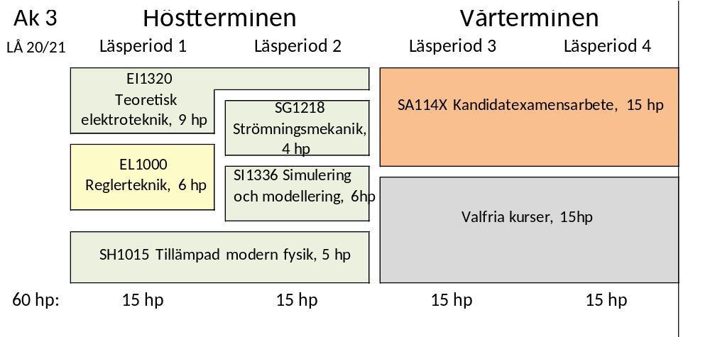
Årskurs 3

Slide 22
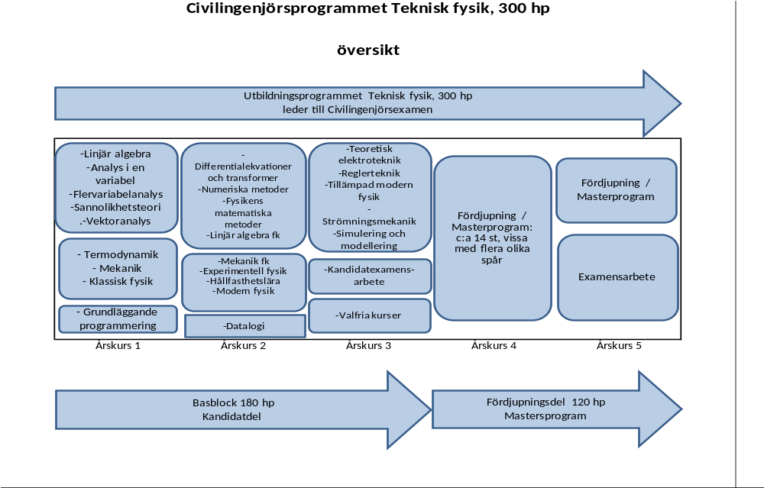
Teknisk fysik år 1-5

Slide 23
Val av masterprogram
Görs i vår, 1-15/5 2022 via antagning.se för sk. ”mappade” masterprogram.
Dvs. masterprogram som ger en civilingenjörsexamen i Teknisk fysik och man har en garanterad plats.
Den som vill läsa ett ”omappat” masterprogram på engelska på KTH ska söka det senast den 15/1 2022 via antagning.se
ger ej civilingenjörsexamen och ej garanterad plats.
Speciella Masterprogram
Datorsimuleringar inom teknik och naturvetenskap/Computer Simulations for Science and Engineering
Järnvägsteknik / Railway Engineering
Anmälan 1-15/1
Ej garanterad plats
Man behöver ligga i fas, kandidaten klar
Läses på KTH och ett annat universitet
Mappat till Teknisk fysik, dvs. man kan ansöka om civilingenjörsexamen

Slide 24
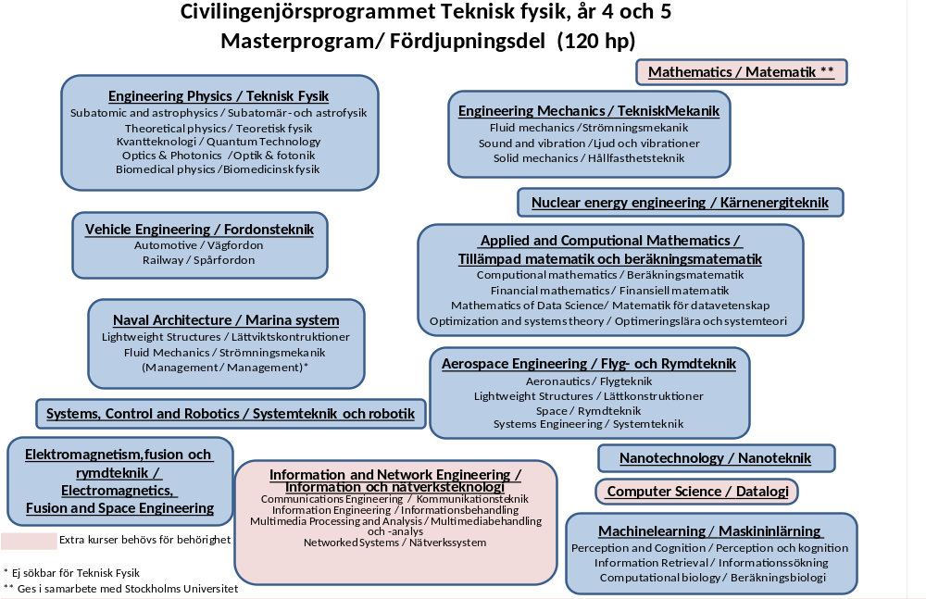

Slide 25
Kurser för behörighet till vissa Masterprogram
Matematik (samarbete med SU)
SF1677 Analysens grunder VT P3-P4
SF1678 Grupper och ringar VT P3-P4
Datalogi
DD2352 Algoritmer och komplexitet 7.5 hp VT P3-P4
SF1679 Diskret matematik 7.5 hp VT P3
Information och nätverksteknologi
EQ1120 Tidsdiskreta Signaler och System 6hp, VT P4

Slide 26
Teknisk fysikmastern
Statistisk fysik 7,5hp SI1162 VT P3
Fasta tillståndets fysik 7,5hp SK2758 VT P4
För teoretisk fysik spåret rekommenderas starkt att man läser Statistisk fysik.
Det blir väldigt svårt att börja på spåret utan dessa förkunskaper.
För spåren i teoretisk fysik, kvanteknologi och optik & fotonik rekommenderas starkt att läsa Fasta tillståndets fysik.
Det kommer att ge större frihet och möjligheter att utforma sin egen utbildning under masterprogrammet.​

Slide 27
Vem får välja Masterprogram?
Årskurs 3 Årskurs 4 (=Masterprogram)
>=165 hp obl.kurser ur år 1-3 varav minst 110 hp år 1-2 (åk1 helt klart)
och avslutat kandidatexjobb

Slide 28
Mastermässa för studenter som går på KTH
Mastermässa 30/3 2022 15-17
Representanter från de olika Masterprogrammen svarar på dina frågor.
Vissa Masterprogram kommer även att ha seminarier.

Slide 29
Behörighet för MEX (examensarbete 30hp)
Särskild behörighet
För att särskild behörighet till examensarbetskurs om 30 hp på avancerad nivå ska vara uppfylld ska samtliga kurser i årskurs 1-3 vara slutförda.
minst 60 hp kurser på avancerad nivå ska vara slutförda.
Kurserna på avancerad nivå ska innefatta kurser i programmet som är relevanta for examensarbetet (kan specificeras) samt kurs i vetenskapsteori och forskningsmetodik.

Slide 30
Frågor!

